Slide 1


PHÒNG GIÁO DỤC VÀ ĐÀO TẠO QUẬN LONG BIÊN
TRƯỜNG MẦM NON GIA QUẤT
KHÁM PHÁ XÃ HỘI
Tìm hiểu về làng nghề truyền thống
Bát Tràng
Lứa tuổi: Mẫu giáo lớn (5-6 tuổi)
Giáo viên: Đỗ Thu Hằng
Năm học: 2022-2023

Slide 2

Ổn định tổ chức:
Ảo thuật

Slide 3


Cô làm ảo thuật

Slide 4

Mời bé cùng khám phá
về điều bí mật mà cô mang đến nhé!

Slide 5

2. Phương pháp, hình thức tổ chức:
Tìm hiểu về làng nghề truyền thống
Bát Tràng

Slide 6
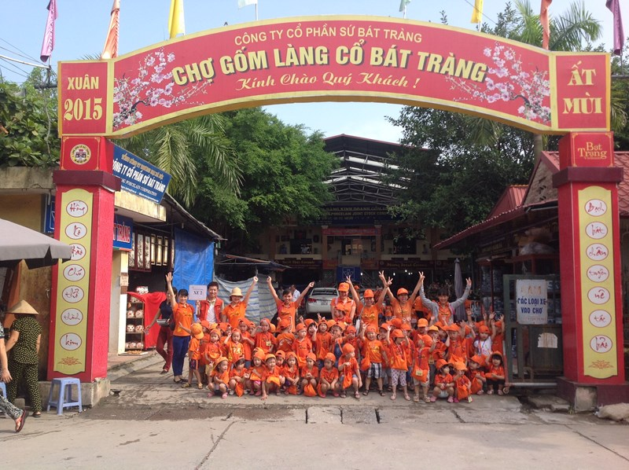

Slide 7


Video giới thiệu về làng Bát Tràng

Slide 8

Tìm hiểu về quy trình sản xuất gốm

Slide 9

Trò chơi
“ Người thợ khéo léo”
Cô cần 3 đội chơi, mỗi đội sẽ có 8 bạn. Xin mời các con hãy chọn đội của mình nào,.
* Cách chơi: Nhiệm vụ của mỗi đội sẽ sắp xếp các bức tranh của đội mình thành qui trình để làm ra 1 sản phẩm gốm mà các con biết.
* Luật chơi: Thời gian chơi trong vòng 1 bản nhạc. Đội nào sắp xếp nhanh và đúng thì đội đó sẽ dành chiến thắng.

Slide 10

Trẻ sắp xếp quy trình sản xuất gốm

Slide 11

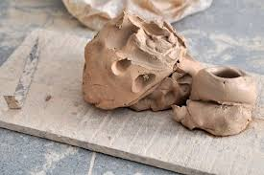
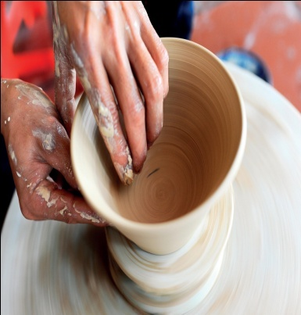
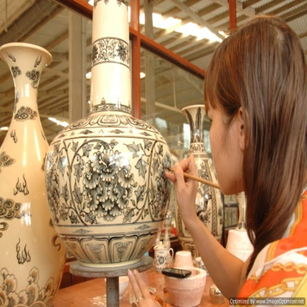
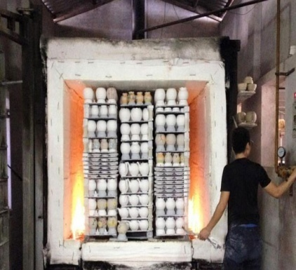
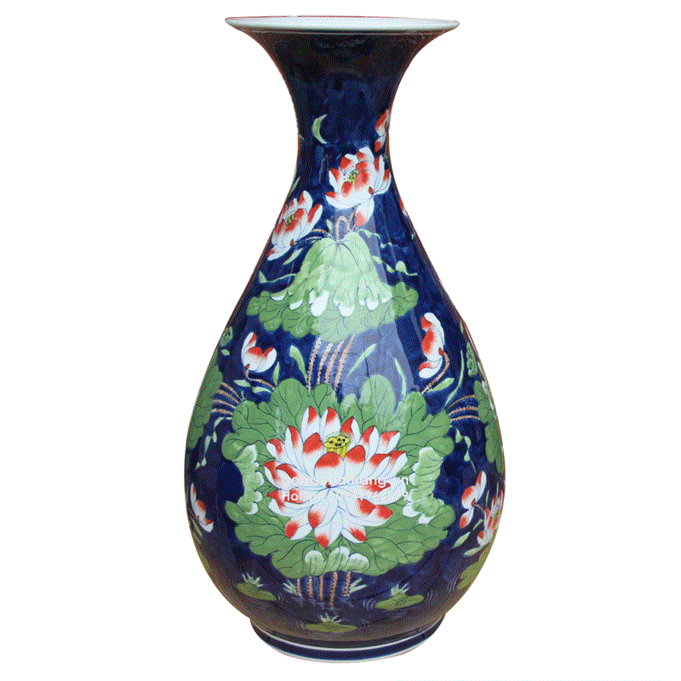
Quy trình tạo ra 1 sản phẩm gốm:
1. Chọn, xử lý và pha chế đất
2. Tạo dáng
3. Tạo hoa văn
4. Nung
sản phẩm

Slide 12

Chọn, xử lý và pha chế đất

Slide 13
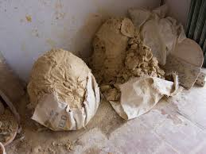
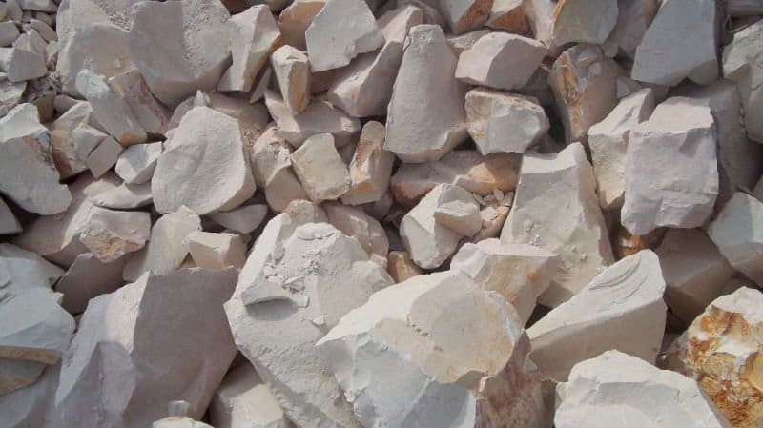
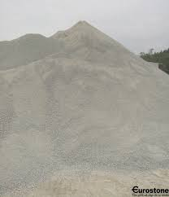
Nguyên liệu chính để sản xuất gốm
Đất sét trắng
Cao lanh
Đá trường thạch

Slide 14

Nào! Chúng ta cùng nhào đất
giúp các bác nhé!

Slide 15

Tạo dáng

Slide 16
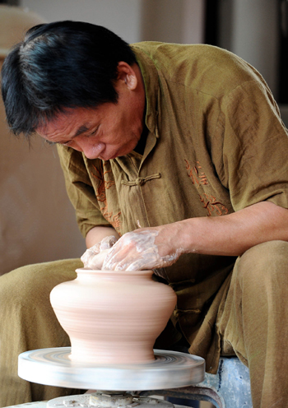
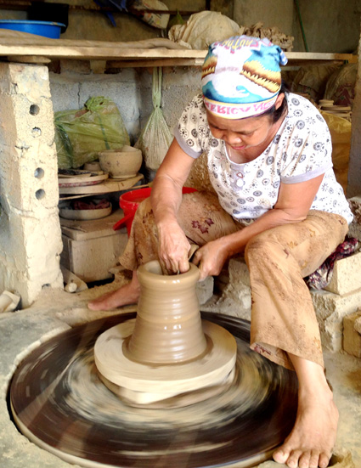
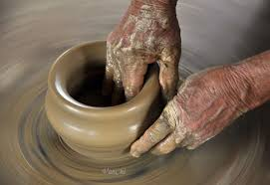
Tạo dáng cho sản phẩm

Slide 17
Video thợ gốm tạo dáng cho sản phẩm

Slide 18
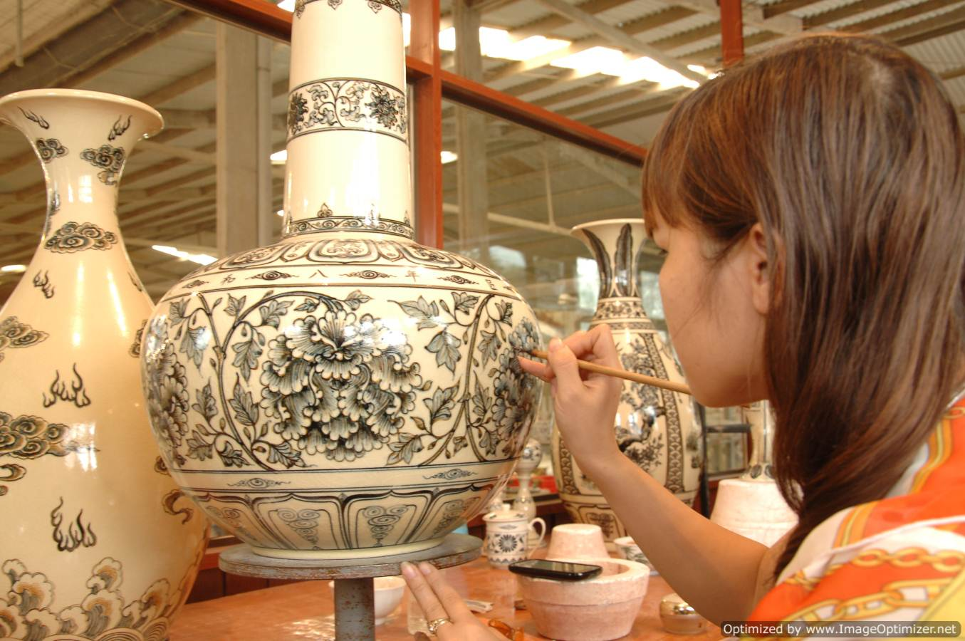
Tạo hoa văn

Slide 19
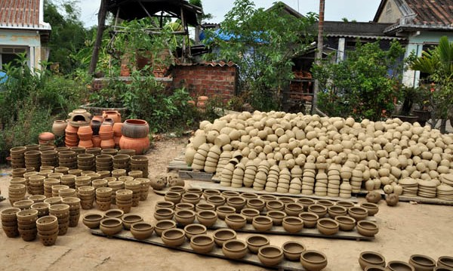
Phơi sản phẩm

Slide 20

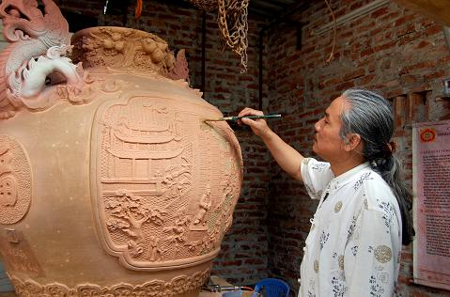
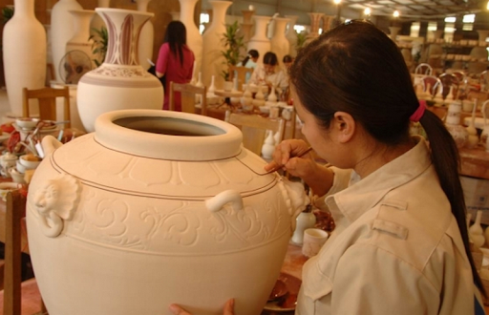
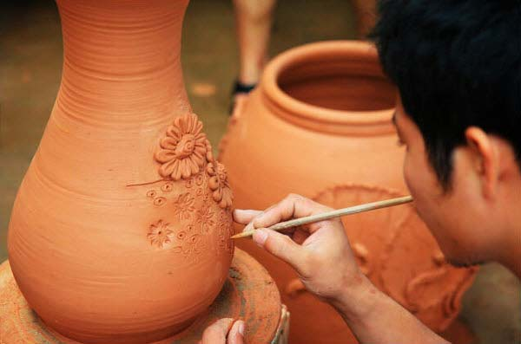
Tạo hoa văn

Slide 21
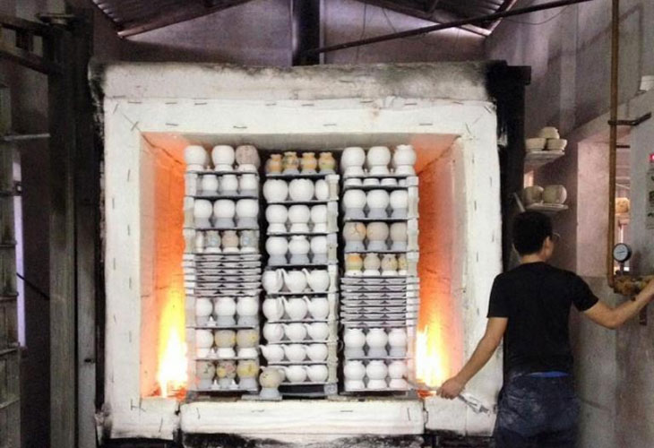
Nung sản phẩm

Slide 22

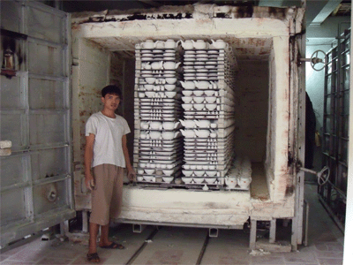
Thời gian nung
10 – 12 giờ
Nhiệt đô
200 - 1200 ^{0.}C

Slide 23
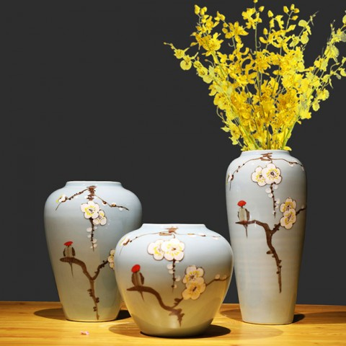

Slide 24

Dụng cụ
của nghề gốm

Slide 25

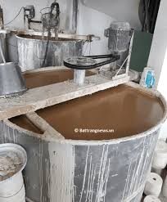
Bể đất, bể hồ

Slide 26
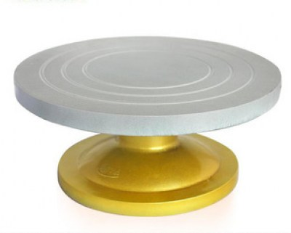
Bàn xoay

Slide 27
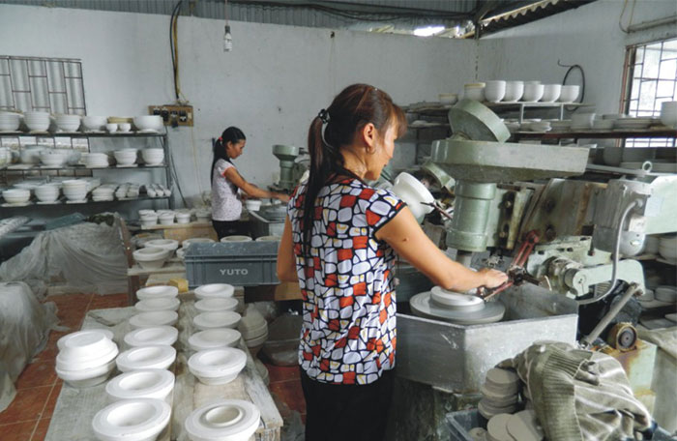
Bàn in

Slide 28
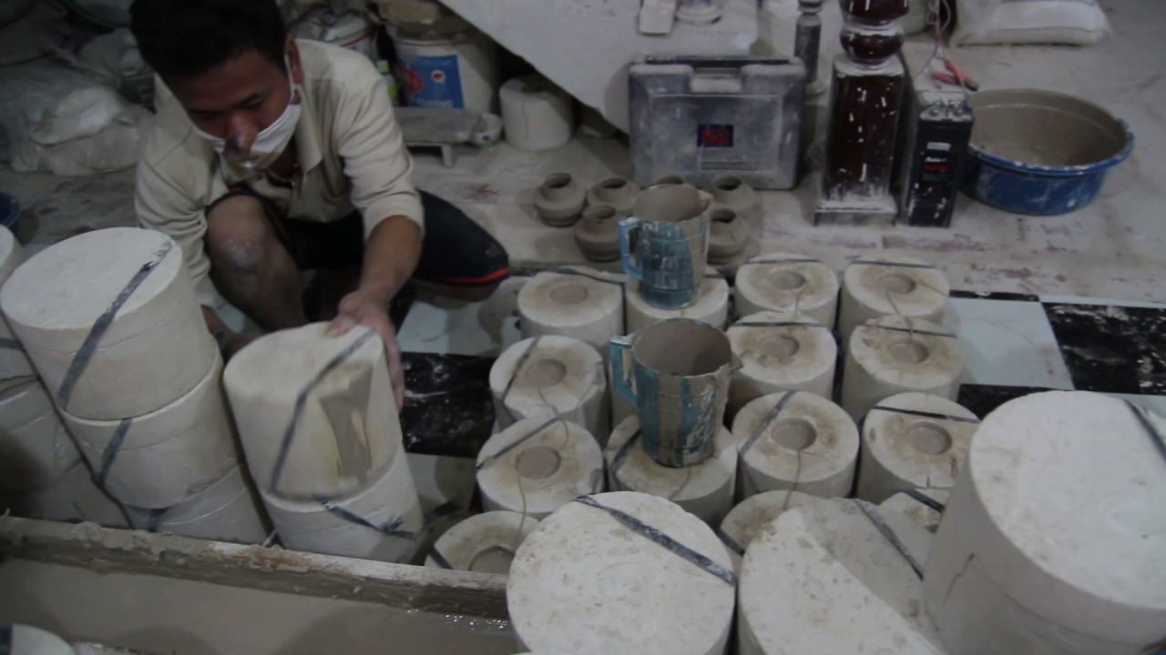
Khuôn

Slide 29
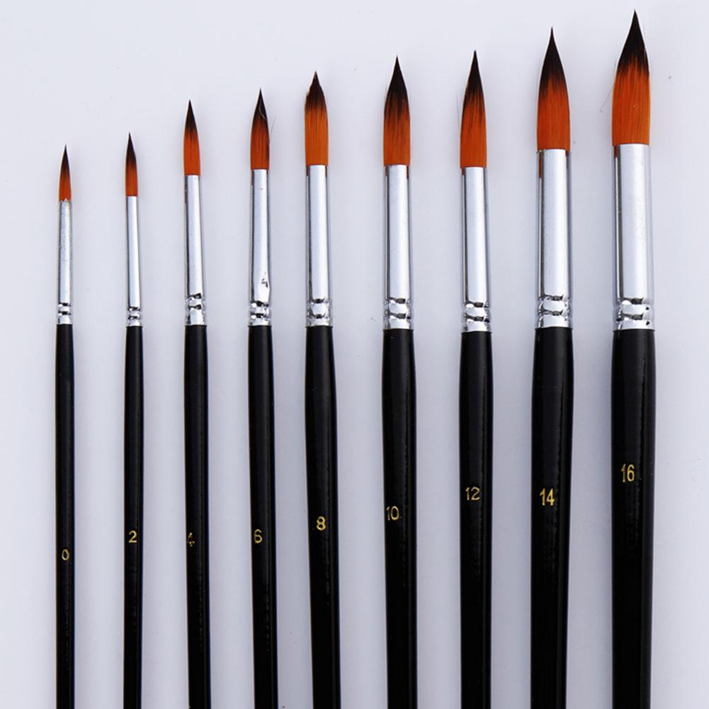
Bút lông

Slide 30
Sản phẩm gốm sứ

Slide 31

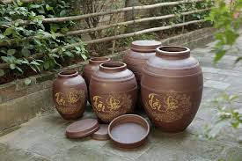
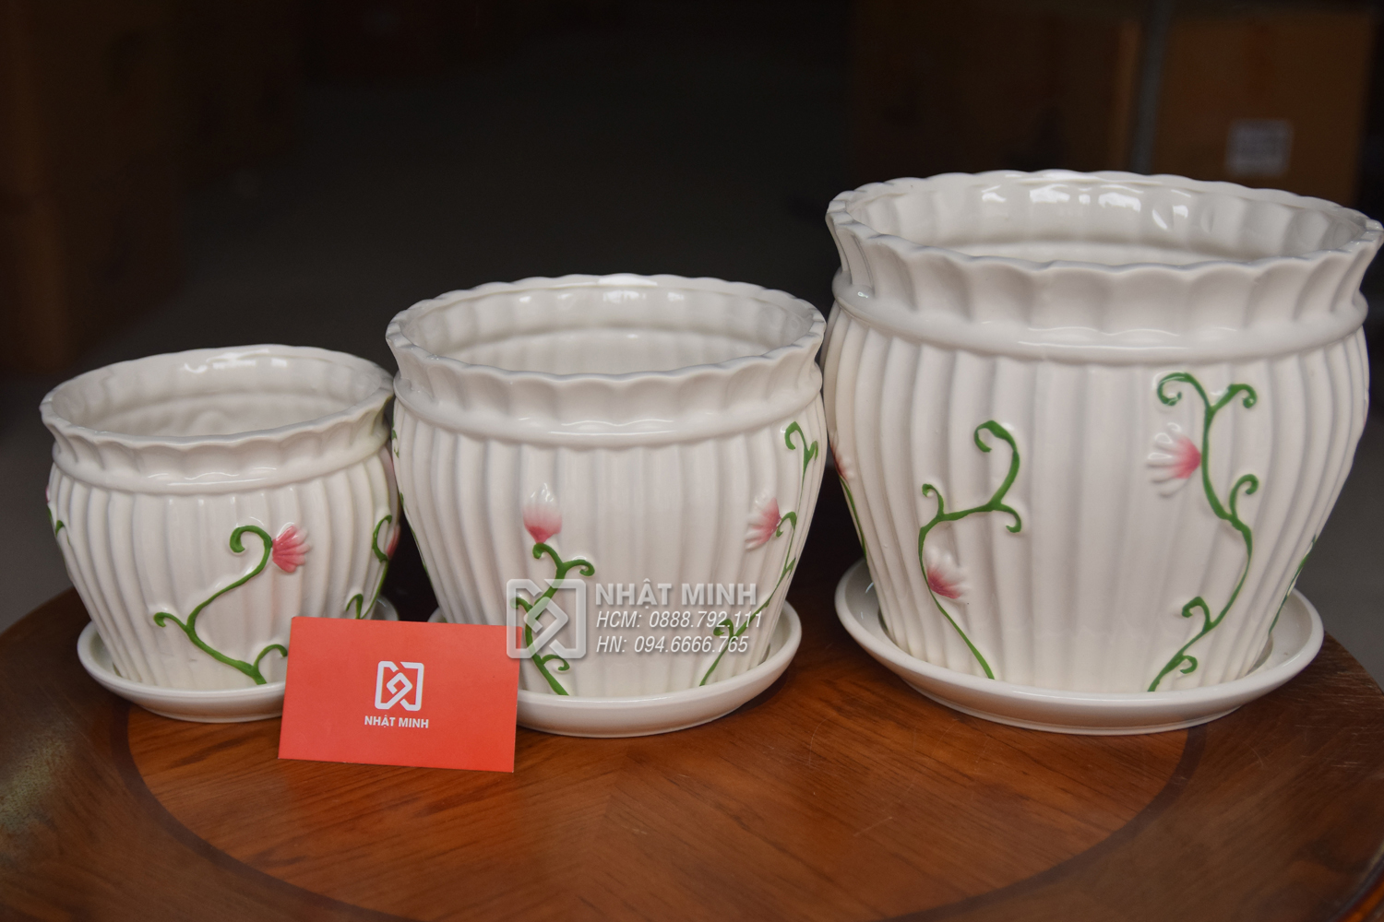
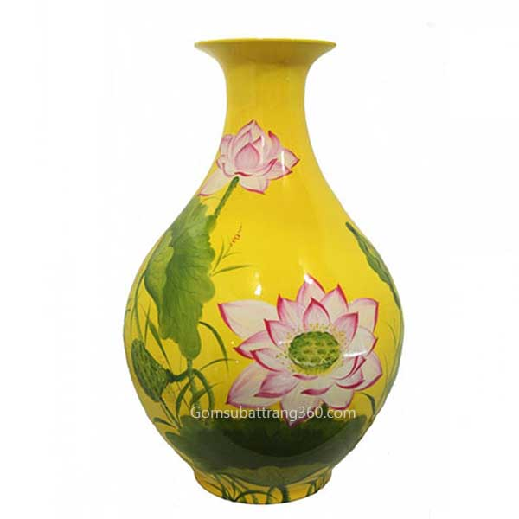
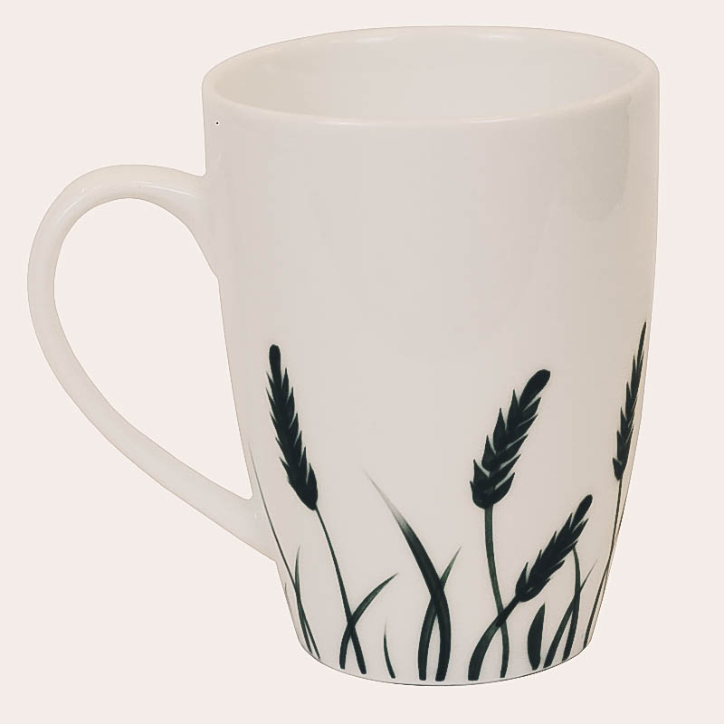
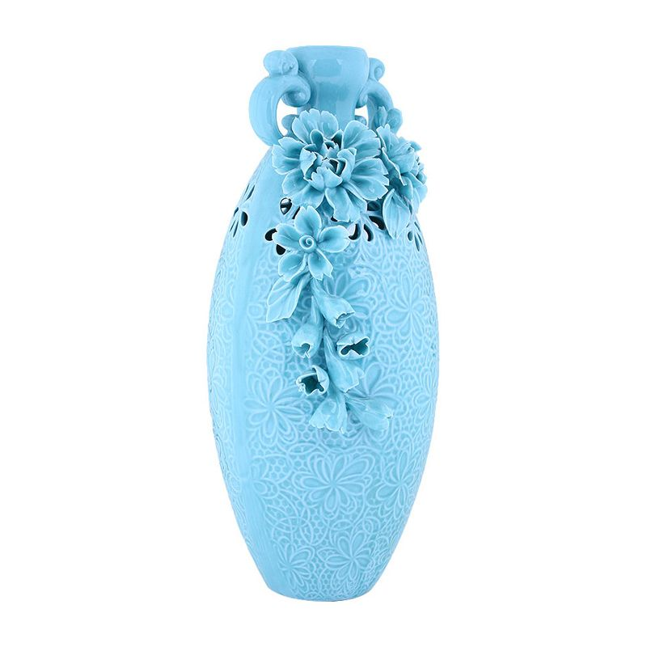
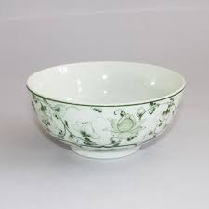
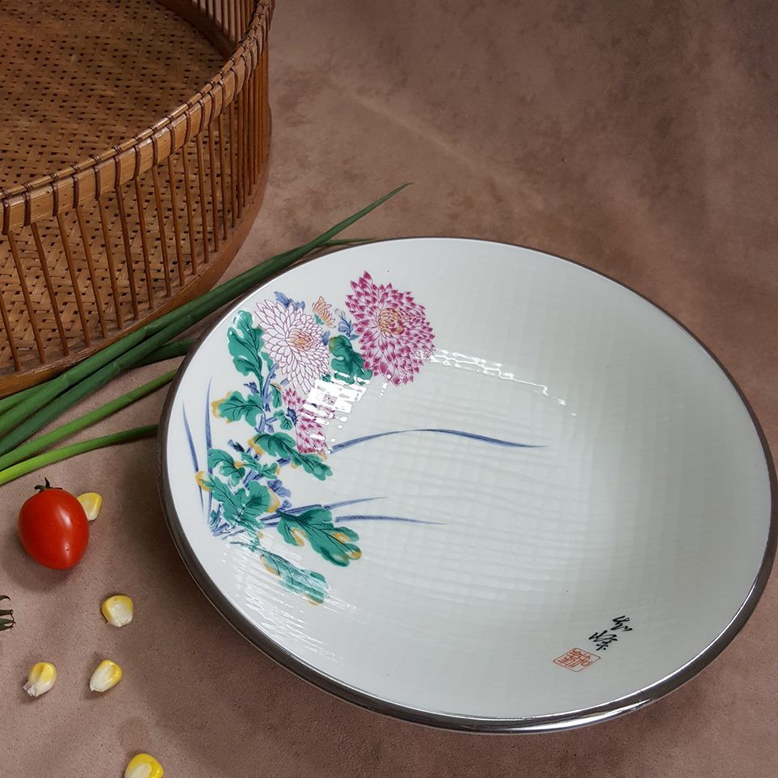
Đồ gia dụng
Cốc
Đĩa
Lọ hoa
Chậu cây
Cái bát
Chum

Slide 32

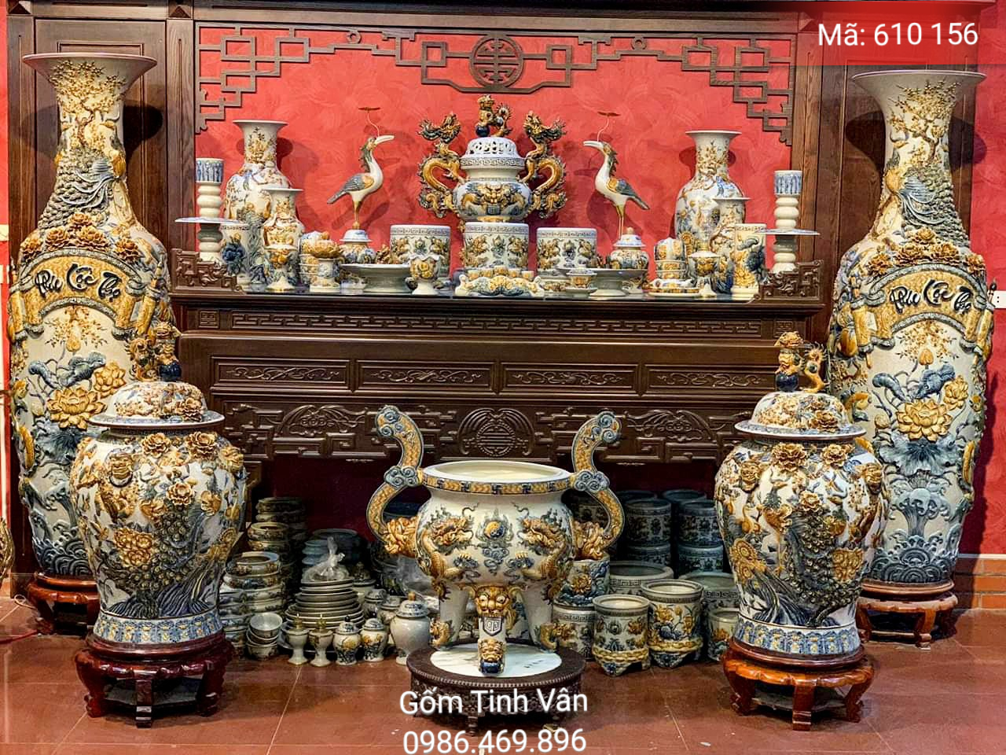
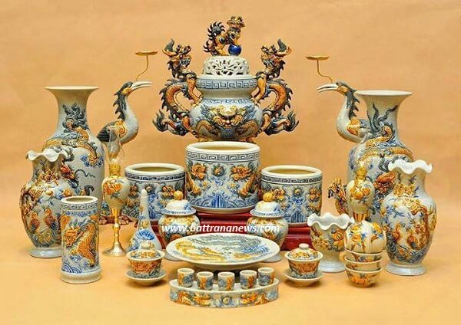
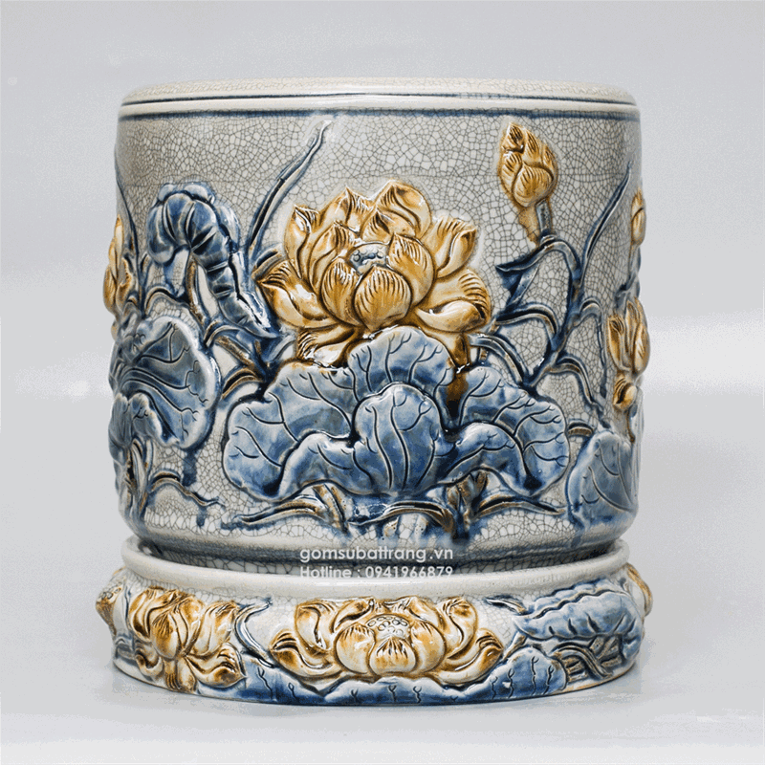
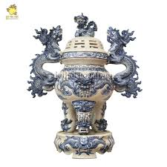
Đồ thờ cúng
Lư hương

Slide 33
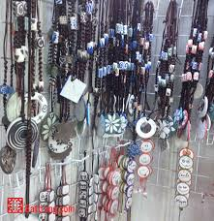
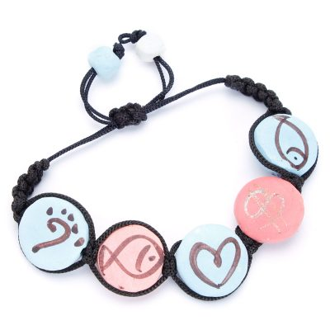
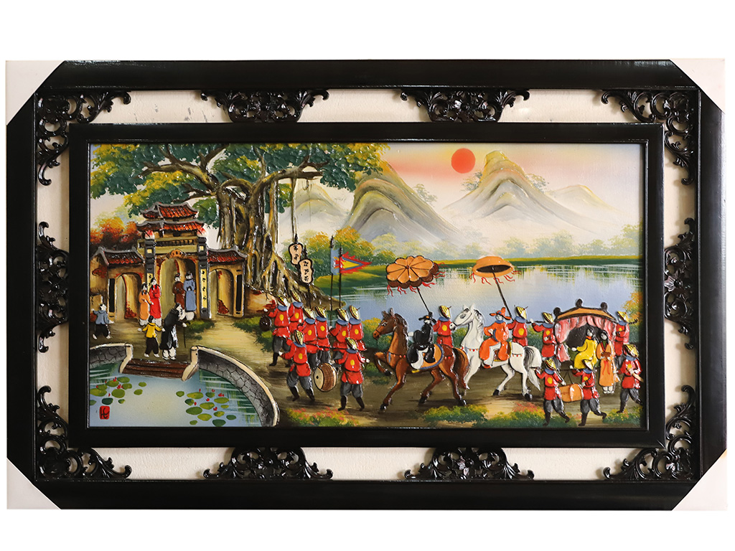
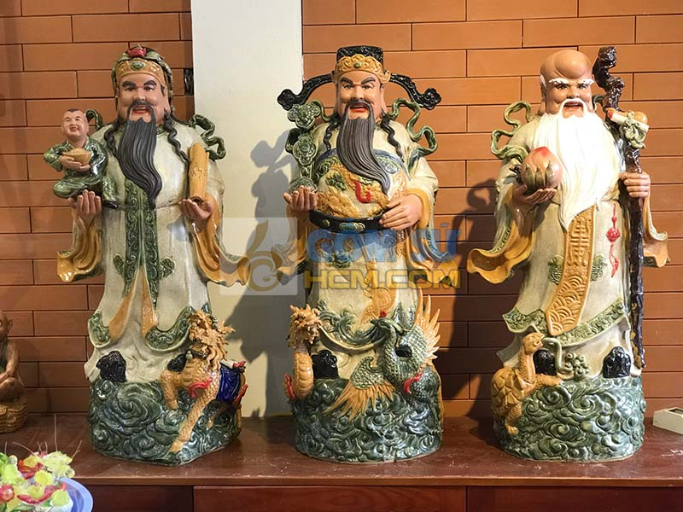
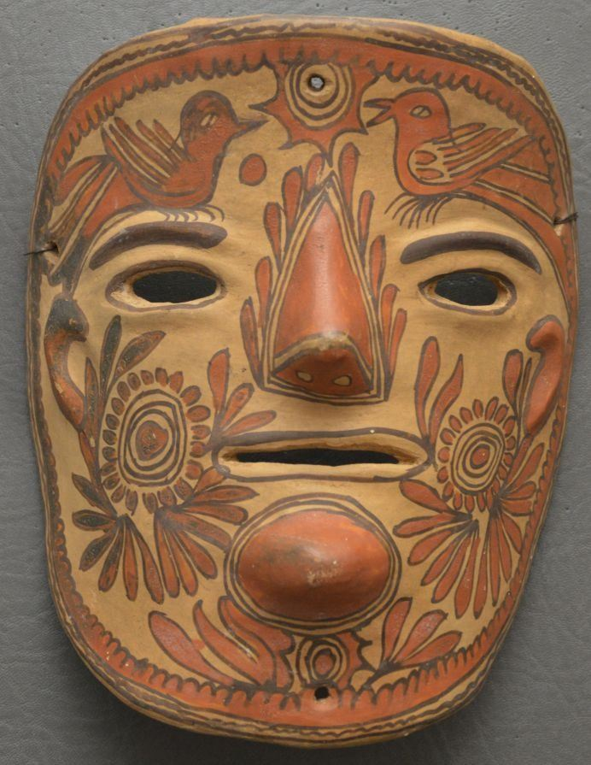
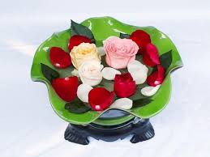
Đồ trang trí
Vòng tay
Mặt lạ
Tranh sứ
Tượng sứ
Bát thả hoa

Slide 34
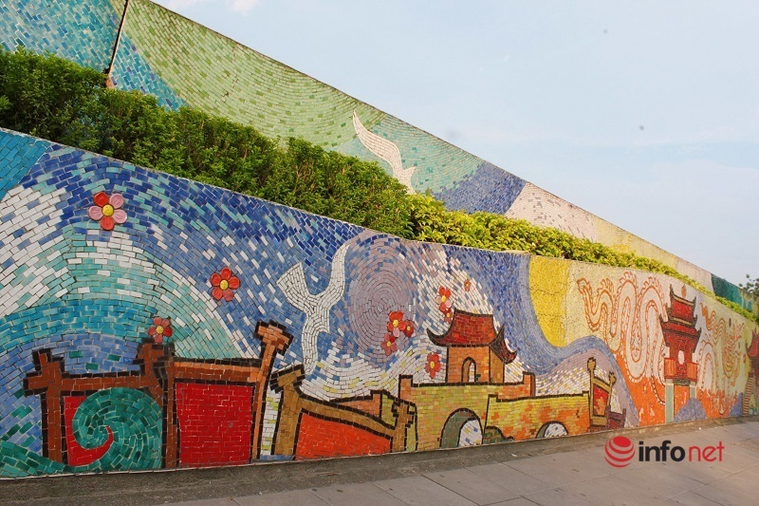
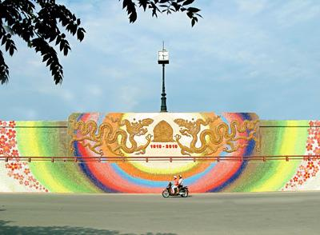
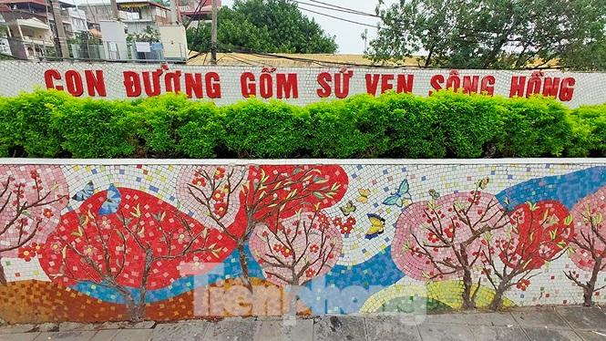
Công trình nghệ thuật đặc sắc nhất
Con đường gốm sứ
ven sông hồng

Slide 35

Giáo dục:
Để cảm ơn công lao của các bác thợ gốm đã rất vất vả làm ra những sản phẩm gốm cho chúng ta dùng như ngày hôm nay thì mỗi chúng ta cần phải biết giữ gìn, nâng niu các sản phẩm đó, không làm hỏng, làm vỡ chúng các con nhé!

Slide 36

Các làng nghề
truyền thống khác

Slide 37
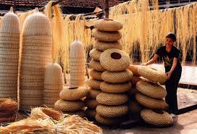
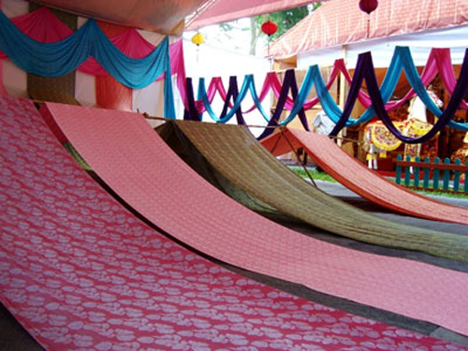
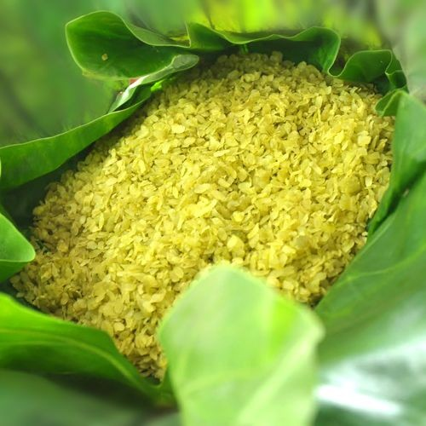
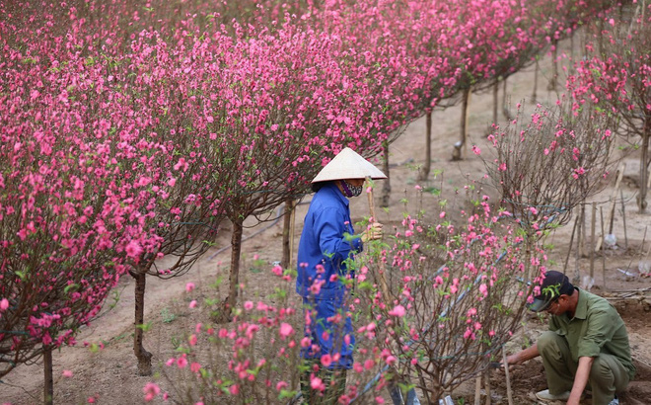
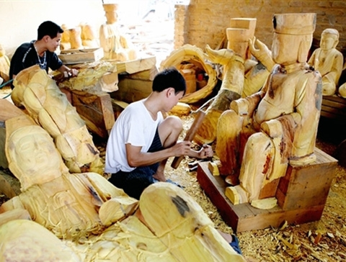
Cốm làng Vòng
Mộc ở Vạn Điểm
Trồng hoa đào ở Nhật Tân
Mây tre đan Phú Vinh
Dệt lụa Vạn Phúc

Slide 38

Cùng bé làm thợ gốm

Slide 39

Cô và trẻ cùng đọc bài thơ:
“ Cái bát xinh xinh”

Slide 40

Giờ học đến đây là kết thúc
Xin chào và hẹn gặp lại các con!

